Slide 1


Knapsack Problem (Problema de la mochila)
Ingeniería Civil Informática
Profesor: Dr. Gustavo Gatica
Alumno: Felipe Pereira Alarcón
Optimización 7061 - 20 de abril del 2023

Slide 2

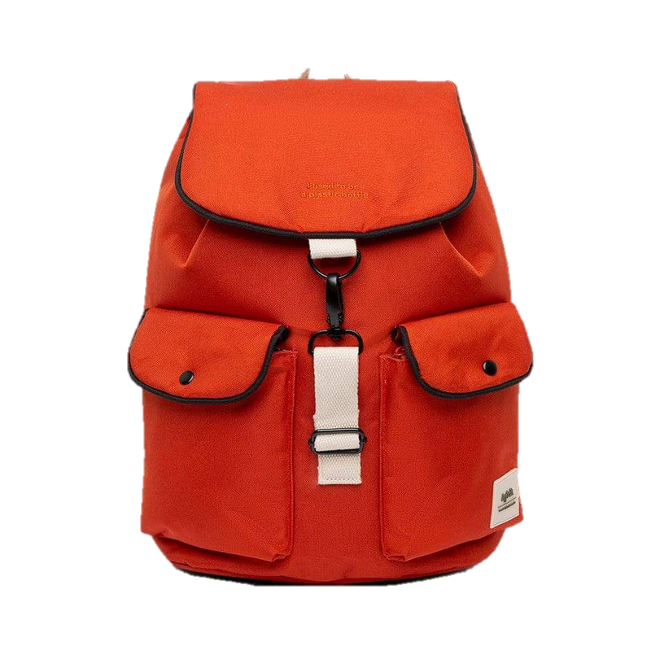
¿Qué es el knapsack o problema de la mochila?
El problema de la mochila es uno de los problemas de optimización combinatoria más estudiados en la literatura. Es un problema clásico que se utiliza en diferentes áreas, como la logística, la informática, la economía y la ingeniería, entre otras. El problema se centra en seleccionar un subconjunto de objetos con pesos y valores asociados de tal manera que se maximice el valor total de los objetos llevados, sin exceder una capacidad máxima dada de la mochila.
Este problema, es un ejemplo de un problema NP-COMPLETO. Esto significa que, aunque no se ha encontrado un algoritmo que pueda resolverlo en tiempo polinómico, se cree que no existe ninguna solución eficiente para resolver el problema en todas las circunstancias.

Slide 3
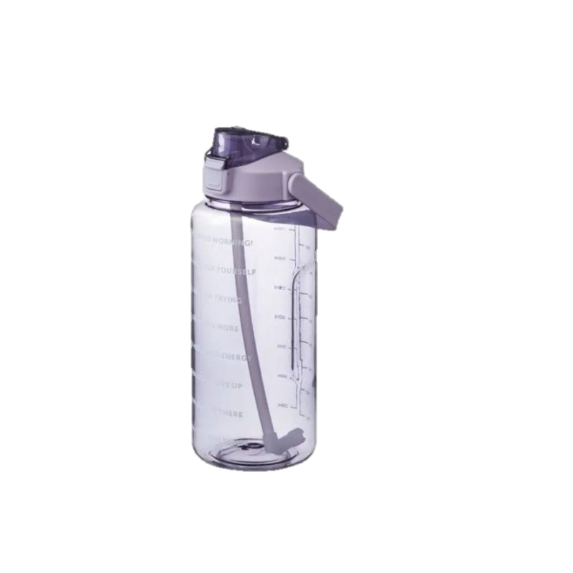
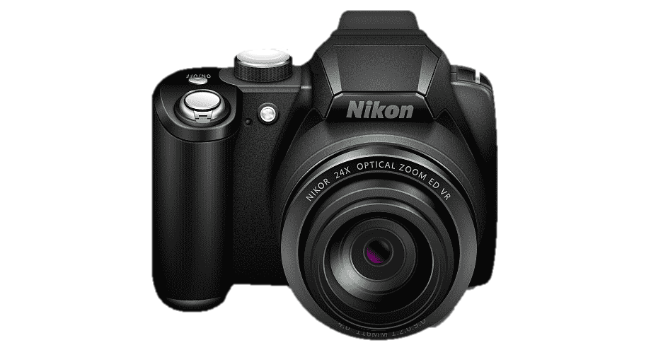



Explicación
Por ejemplo, digamos que tienes una mochila que puede cargar un máximo de 10 kilogramos, y tienes 5 objetos diferentes para elegir: una botella de agua que pesa 1 kg y tiene un valor de 5 dólares, un libro que pesa 3 kg y tiene un valor de 8 dólares, un par de zapatos que pesan 2 kg y tienen un valor de 10 dólares, una chaqueta que pesa 4 kg y tiene un valor de 15 dólares, y una cámara que pesa 5 kg y tiene un valor de 20 dólares.
Si solo pudieras llevar una parte de estos objetos en tu mochila, ¿cuáles deberías elegir para maximizar el valor total sin exceder el límite de peso de la mochila? Esta es la pregunta que el problema de la mochila intenta responder.

Slide 4
Metodología Matemática
El problema de la mochila se puede modelar matemáticamente utilizando la siguiente fórmula:
Maximizar:
∑_{i=1}^{n} v_{i}x_{i}
Sujeto a:
∑_{i=1}^{n} W_{i}x_{i} <= W
x_{i} en {0, 1} para todo i hasta W
Donde:
n es el número de objetos.
En AMPL se verá como ELEMENTOS.
V_{i} es el valor del objeto i.
En AMPL se verá como VALOR.
w_{i} es el peso del objeto i.
En AMPL se verá como PESO.
W es la capacidad máxima de la mochila.
En AMPL se verá como PESOMAX.
X_{i} es una variable binaria que indica si se selecciona o no el objeto i.
En AMPL se verá como take{ELEMENTOS}.

Slide 5

Implementación en AMPL
En esta implementación, se definen los siguientes conjuntos y parámetros:
ELEMENTOS: conjunto que indica el rango de índices para los objetos.
PESOMAX: parámetro que indica el peso máximo permitido en la mochila.
VALOR: parámetro que indica el valor de cada objeto.
PESO: parámetro que indica el peso de cada objeto.
Además, se definen dos parámetros adicionales:
acum_peso: parámetro acumulativo para el peso de los objetos seleccionados.
acum_valor: parámetro acumulativo para el valor de los objetos seleccionados.
Por último, se define la variable de decisión take, que es binaria y toma el valor 1 si se selecciona el objeto i y 0 en caso contrario.

Slide 6
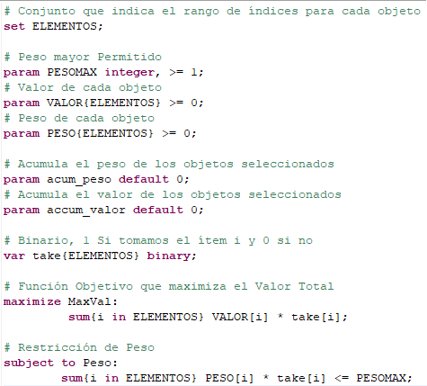
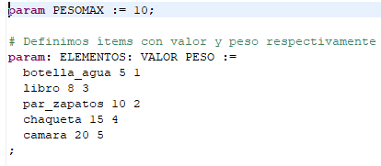
Código
Código “knapsack.mod” | Código “knapsack2.dat”

Slide 7
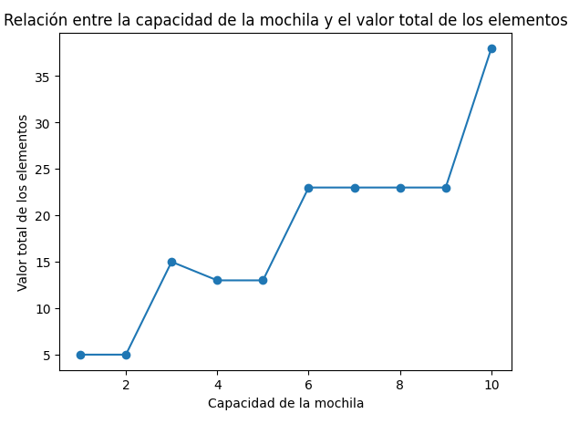
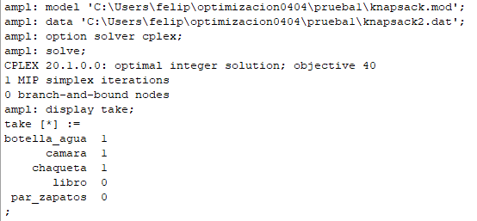
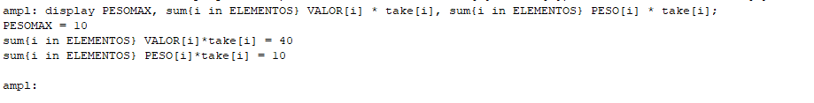
Resultados óptimos por pantalla

Slide 8

¿Existen más métodos para la solución?
La implementación de un Algoritmo para encontrar la solución óptima siempre ha sido un problema, pero, que con los años se han encontrado múltiples soluciones aplicadas a un algoritmo. La forma más clara para ver esto es relacionar el tiempo respecto a la capacidad total que tiene la mochila en su respectivo caso.
A continuación, verán implementados los métodos de Programación Dinámica, el método “Greedy” y el método de Fuerza Bruta.
Los experimentos de estos métodos están hechos en Python y puedes acceder
desde este QR.

Slide 9
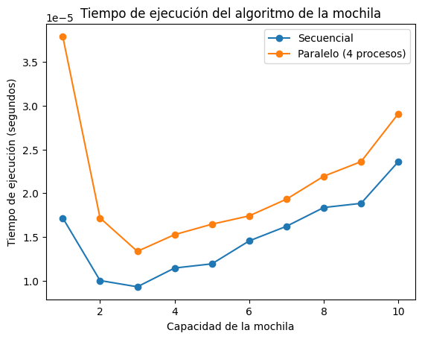
Método Programación Dinámica
En este método, el problema se divide en subproblemas más pequeños y manejables, y se resuelven estos subproblemas en orden, guardando la solución de cada subproblema para utilizarla en subproblemas posteriores.
También, la programación dinámica utiliza una matriz para almacenar la solución óptima para cada subconjunto de elementos y capacidad de la mochila, y se va construyendo la solución para conjuntos mayores de elementos a partir de las soluciones óptimas de conjuntos más pequeños.

Slide 10
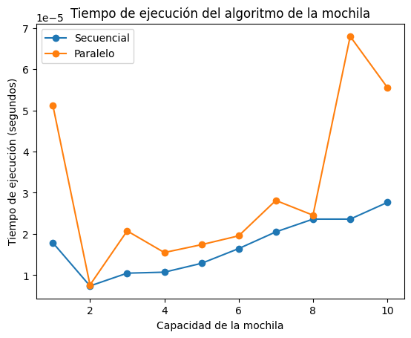
Método Greedy
Es una estrategia de solución que busca la mejor opción en cada paso, sin considerar cómo afectará esta decisión en el futuro.
Esto significa que el algoritmo selecciona los elementos más valiosos (en términos de su valor unitario) y los coloca en la mochila, sin considerar si el espacio restante de la mochila es suficiente para los elementos restantes o no.
Por lo tanto, el método greedy no siempre produce la solución óptima para el problema de la mochila, aunque a veces puede ser una solución rápida y efectiva.

Slide 11
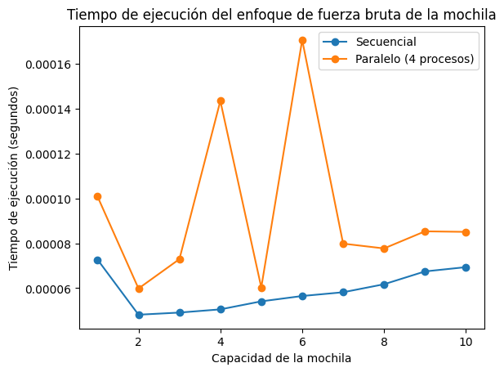
Método de Fuerza Bruta
El método de la fuerza Bruta es una estrategia de solución que prueba todas las posibles combinaciones de elementos en la mochila para encontrar la combinación óptima.
Esto significa que se evalúan todas las posibles combinaciones de elementos para determinar cuál es la combinación que da la solución óptima.

Slide 12
¿Pero qué pasa si probamos con capacidades más grandes?
Es aquí donde el problema de la mochila se convierte en un problema complejo, al requerir un mayor requerimiento de recursos computacionales.
En esta ocasión, se realizarán pruebas con pesos al azar entre 1000 y 10000, variando cada peso entre 70 unidades para todos los casos previamente vistos y una capacidad mayor para cada método.
A continuación, se mostrarán gráficos con representaciones para la ejecución paralela (con varios núcleos de CPU) y secuencial (un solo núcleo) de cada método.

Slide 13
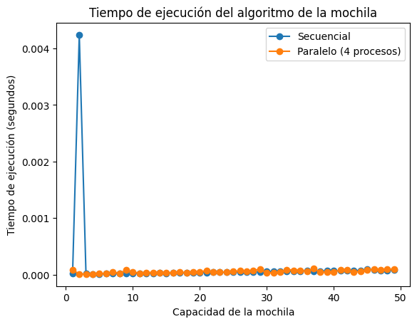
Método Programación Lineal
Pueden observar el gráfico de Programación lineal, el cuál muestra claramente el tiempo computacional que le toma al código realizar su proceso. En este caso, el algoritmo paralelo es más eficiente que el secuencial, al tener en su disposición mayor Núcleos de trabajo de CPU.

Slide 14
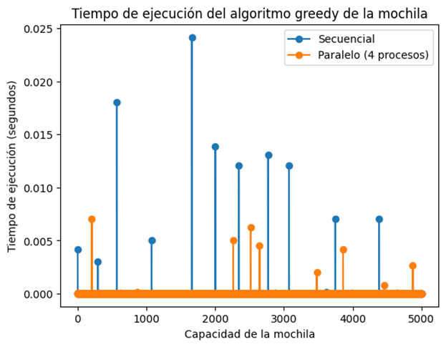
Método Greedy
Pueden observar el gráfico del método Greedy, el cuál muestra claramente el tiempo computacional que le toma al código realizar su proceso. En este caso, el algoritmo paralelo es más eficiente que el paralelo, ya que el algoritmo greedy, no siempre producir la solución óptima para el problema de la mochila, y puede ser menos efectivo.

Slide 15
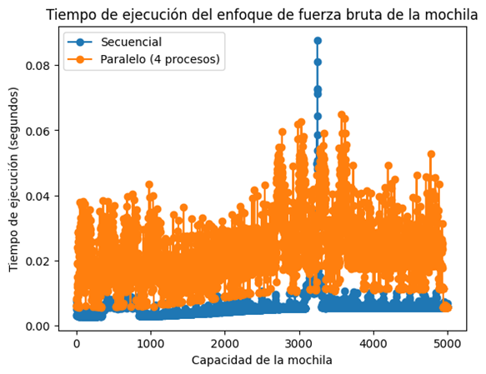
Método de Fuerza Bruta
Pueden observar el gráfico del método de Fuerza Bruta, el cuál muestra claramente el tiempo computacional que le toma al código realizar su proceso.
Esto demuestra, la eficiencia de este algoritmo, ya que sus tiempos de ejecución son demasiado rápidos para este caso y permanecen en un margen claro.

Slide 16
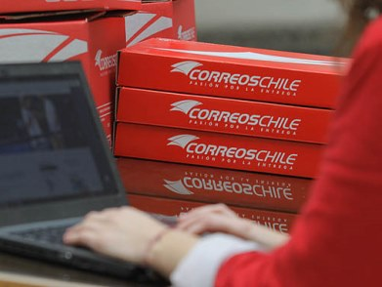
Problema planteado a nivel nacional
Se puede utilizar en la optimización de almacenamientos para camiones de rutas de entregas al ayudar a determinar qué paquetes se deben cargar en cada camión para maximizar la cantidad de entregas en un solo viaje y minimizar los costos de transporte.
Cada paquete se considera como un objeto en el problema de la mochila, con un valor asociado que representa el ingreso que se espera obtener de su entrega, y un peso que representa el espacio que ocupa en el camión. Resolviendo el problema de la mochila, se puede determinar el conjunto óptimo de paquetes para cargar en el camión y, a partir de ahí, planificar las rutas de entrega para optimizar el tiempo y la distancia de viaje.

Slide 17

Conclusiones
Al concluir este caso, El problema de la mochila tiene una amplia variedad de aplicaciones en la vida real, desde seleccionar elementos para empacar en una maleta hasta la planificación de recursos empresariales.
La resolución de este problema ofrece una solución óptima para seleccionar entre muchos elementos, teniendo en cuenta su valor y peso y optimizando el espacio y los recursos disponibles.
La experimentación computacional permite evaluar la precisión y eficiencia de la solución para diferentes conjuntos de datos, lo que brinda una mejor comprensión de la complejidad del problema y la capacidad del modelo para manejar situaciones reales.

Slide 18
Referencias
Pisinger, D. (2005). Where are the hard knapsack problems? Computers & Operations Research, 32(9), 2271-2284. https://www.dcs.gla.ac.uk/~pat/cpM/jchoco/knapsack/papers/hardInstances.pdf
ChatGPT, OpenAI. (2023). Knapsack Solution with Felipe Pereira. https://chat.openai.com/
AMPL Optimization LLC. (2021). AMPL: A Modeling Language for Mathematical Programming. https://ampl.com/
Martello, S., & Toth, P. (1990). Knapsack problems: algorithms and computer implementations. John Wiley & Sons. https://doc.lagout.org/science/0_Computer%20Science/2_Algorithms/Knapsack%20Problems_%20Algorithms%20and%20Computer%20Implementations%20%5BMartello%20%26%20Toth%201990-11%5D.pdf
Universidad Autónoma del Estado de Hidalgo. (s.f.). Problema de la mochila. Tlahuelilpan, boletín informativo de la Dirección de Extensión Universitaria. https://www.uaeh.edu.mx/scige/boletin/tlahuelilpan/n6/e2.html
Pereira, F. (2023). Knapsack problem by Felipe Pereira [Knapsack problem by Felipe Pereira.ipynb]. Recuperado de https://colab.research.google.com/drive/1I4Q7F8YSW5vjv0r0r_eJr13X8fzWkxv7?usp=sharing
Verdeguer D. & Alonso P. (2016). Solución en paralelo del problema de la mochila. Upv.es. Recuperado de https://riunet.upv.es/bitstream/handle/10251/87210/VERDEGUER%20-%20Soluci%C3%B3n%20en%20paralelo%20del%20problema%20de%20la%20mochila..pdf?sequence=1

